Slide 1
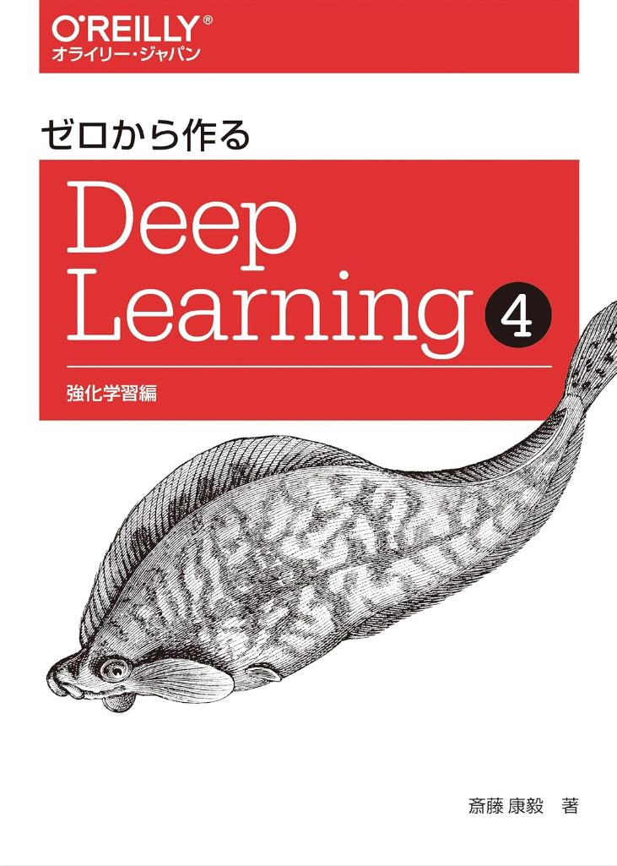
ゼロから作る Deep Learning 4 機械学習編 １章 バンディット問題
23/11/16(木)

Slide 2
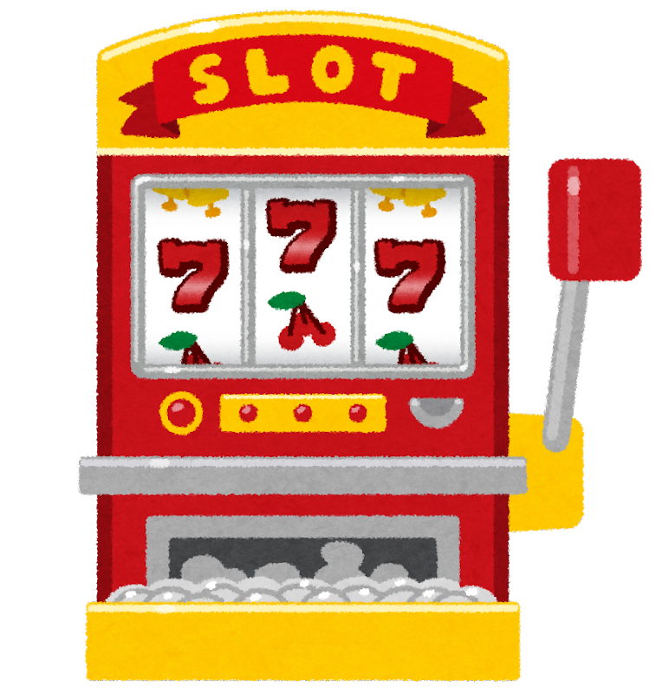
バンディット問題 Bandit Problem
Bandit(盗賊，山賊)：スロットマシン
・レバーを引くとランダムに絵柄が変わる
・絵柄によりコインが(0~n)枚もらえる

Slide 3
多腕バンディット問題 Multi-armed Bandit Problem
問題設定
・１本レバースロットマシンが複数台ある
・スロットマシン毎に絵柄の出方が異なる
・プレイヤーはスロットマシンの情報を何も知らない
(例えば)1000回
プレイ後の得た
コインの枚数を
最大化したい

Slide 4
多腕バンディット問題 Multi-armed Bandit Problem
用語
環境
エージェント
行動
報酬
Environment
Agent
Auction
Reward
:スロットマシン
:プレイヤー
:１台選んでプレイする
:スロットマシンから出るコイン

Slide 5
多腕バンディット問題 Multi-armed Bandit Problem
良いスロットマシンとは？
・スロットマシン毎にもらえるコインの
確率分布が異なる
良いスロットマシン⇔期待値が高い
期待値の高いスロットマシンを毎回
選べばよい
SM_{a}
SM_{b}
coin | 0 | 1 | 5 | 10
P | 0.7 | 0.15 | 0.12 | 0.03
coin | 0 | 1 | 5 | 10
P | 0.5 | 0.4 | 0.09 | 0.01

Slide 6
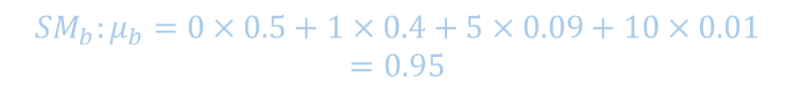
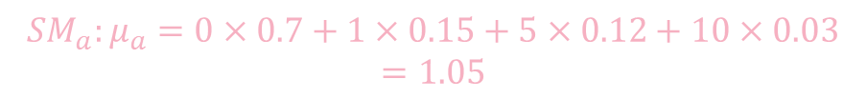
多腕バンディット問題 Multi-armed Bandit Problem
良いスロットマシンとは？
・スロットマシン毎にもらえるコインの
確率分布が異なる
良いスロットマシン⇔期待値が高い
期待値の高いスロットマシンを毎回
選べばよい
$${{SM}_{a}:μ}_{a}=0×0.7+1×0.15+5×0.12+10×0.03=1.05$$
$${{SM}_{b}:μ}_{b}=0×0.5+1×0.4+5×0.09+10×0.01=0.95$$
SM_{a}
SM_{b}
coin | 0 | 1 | 5 | 10
P | 0.7 | 0.15 | 0.12 | 0.03
coin | 0 | 1 | 5 | 10
P | 0.5 | 0.4 | 0.09 | 0.01

Slide 7
多腕バンディット問題 Multi-armed Bandit Problem
良いスロットマシンとは？
・スロットマシン毎にもらえるコインの
確率分布が異なる
良いスロットマシン⇔期待値が高い
期待値の高いスロットマシンを毎回
選べばよい
プレイヤーは
知らない
SM_{a}
SM_{b}
coin | 0 | 1 | 5 | 10
P | 0.7 | 0.15 | 0.12 | 0.03
coin | 0 | 1 | 5 | 10
P | 0.5 | 0.4 | 0.09 | 0.01

Slide 8
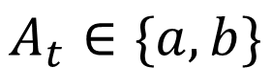
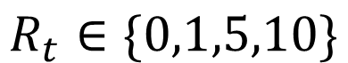
多腕バンディット問題 Multi-armed Bandit Problem
SM_{a}
SM_{b}
coin | 0 | 1 | 5 | 10
P | 0.7 | 0.15 | 0.12 | 0.03
coin | 0 | 1 | 5 | 10
P | 0.5 | 0.4 | 0.09 | 0.01
報酬
価値
行動価値
Reward
Value
Action Value
:スロットマシンから出るコイン
:報酬の期待値
:行動に対して得られる報酬の期待値
$$R_{t}∈\{0,1,5,10\}$$
:t回目に得られる報酬
:t回目の行動（SMの種類）
$$A_{t}∈\{a, b\}$$

Slide 9
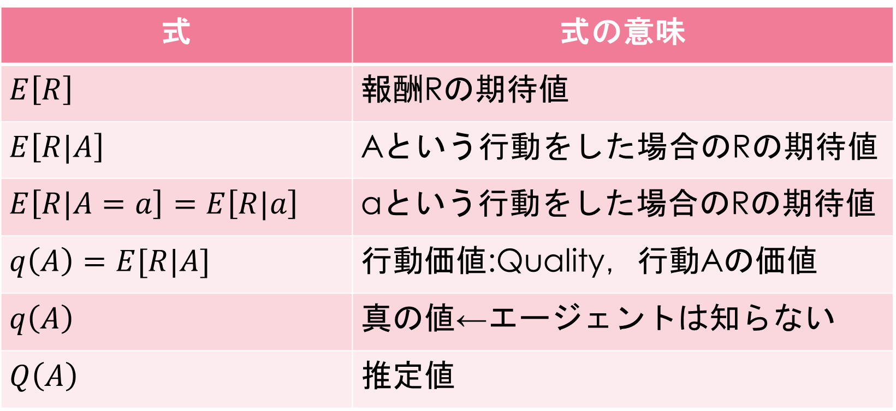
数式 記号
式 | 式の意味
$$E\left[R\right]$$ | 報酬Rの期待値
$$E\left[R|A\right]$$ | Aという行動をした場合のRの期待値
$$E\left[R|A=a\right]=E\left[R|a\right]$$ | aという行動をした場合のRの期待値
$$q\left(A\right)=E[R|A]$$ | 行動価値:Quality，行動Aの価値
$$q\left(A\right)$$ | 真の値←エージェントは知らない
$$Q\left(A\right)$$ | 推定値

Slide 10
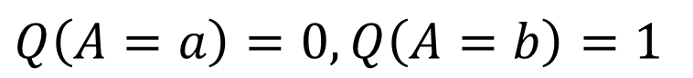
行動価値推定アルゴリズム
エージェントはスロットマシンの価値を知らない
→各スロットマシンの価値を推定する必要がある
SM | 1回目 | SMの価値
a | 0 | 0
b | 1 | 1
SM | 1回目 | 2回目 | 3回目 | SMの価値
a | 0 | 1 | 5 | 2
b | 1 | 0 | 0 | 0.333
$$Q\left(A=a\right)=0,Q\left(A=b\right)=1$$
$$Q\left(A=a\right)=2,Q\left(A=b\right)=0.333$$
この期待値Q(A)は推定値だけどSM_{a}の方が価値が高そう
↑標本平均：大数の法則より無限回のサンプリングで真の値に一致する

Slide 11
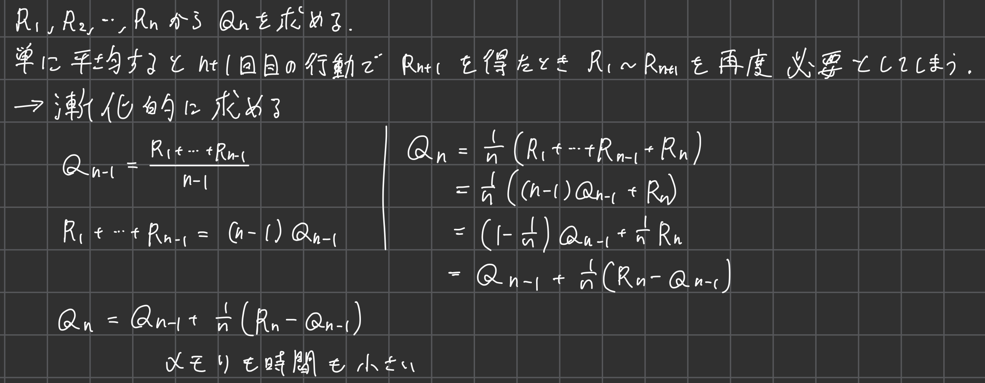
実装の注意点① 平均値の実装

Slide 12
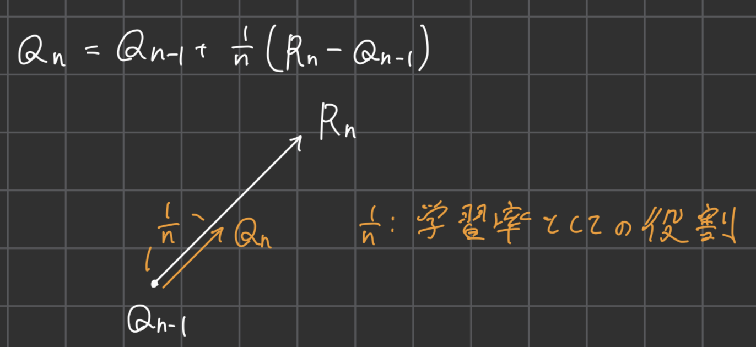
実装の注意点① 平均値の実装

Slide 13
プレイヤーの戦略
・greedy(貪欲)
各SMの価値の推定値が最大のものを常に選ぶ
実験が少なく推定値の大小と
真の値の大小が一致しないかも
・実験
SMの価値を精度よく推定するため
価値が低いものでも様々なSMを選択する

Slide 14
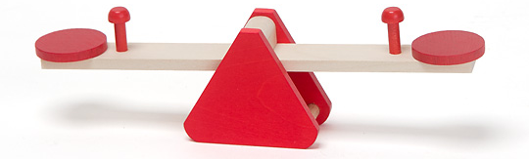
プレイヤーの戦略
活用Exploitation
経験から最善な行動をする
(greedy)
真の最善をみのがしているかもしれないから
探索Exploration
Greedyでない行動を試す
活用
トレードオフ
探索

Slide 15
プレイヤーの戦略 ε-greedy法
強化学習は活用と探索のバランスを
以下に取るかが難しい
そこで，ε-greedy法
活用
トレードオフ
探索
確率ε で探索（ランダムな行動）
確率1-εで活用

Slide 16
多腕バンディット問題 実験①
問題設定①
・１本レバースロットマシンが10台ある
・スロットマシン毎に絵柄の出方が異なる
・プレイヤーはスロットマシンの情報を何も知らない
・1000回プレイ後の得たコインの枚数を最大化したい
・ε=0.1で探索（ランダム）
・・・

Slide 17
多腕バンディット問題 実験①
問題設定①
・スロットマシンiは確率reta[i]で
コインを１枚返し，それ以外で０枚返す
・ reta[i]自体も初めにランダムに決めておく
・・・

Slide 18
多腕バンディット問題 実装①
https://github.com/cijb-7724/deep-learning-4-in-cpp/tree/main/ch01
ch01/ch01_fig13_bandit.cpp
ch01/make_graph.py

Slide 19
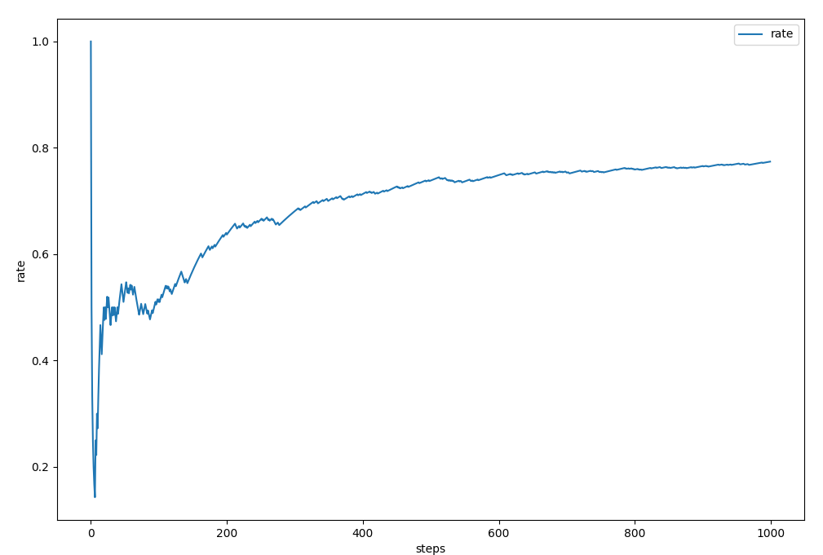
多腕バンディット問題 実験①
結果①
rate=0.77くらいに収束している
初めに決めたrate[i]の最大値が
0.77くらいでそこに収束してると考えられる

Slide 20
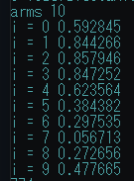

多腕バンディット問題 実験①
結果①
初めに決めたrate[i]の最大値が
0.77くらいでそこに収束してると考えられる
実際は0.85だから
収束しきっていない

Slide 21
多腕バンディット問題 実験② 平均的な性質
問題設定②
①では各SMの勝率（コインを１枚もらえる確率）
は初めに１回ランダムに決めただけだった
②では①自体を２００回実験し，
その平均での各ステップでの勝率を計算する

Slide 22
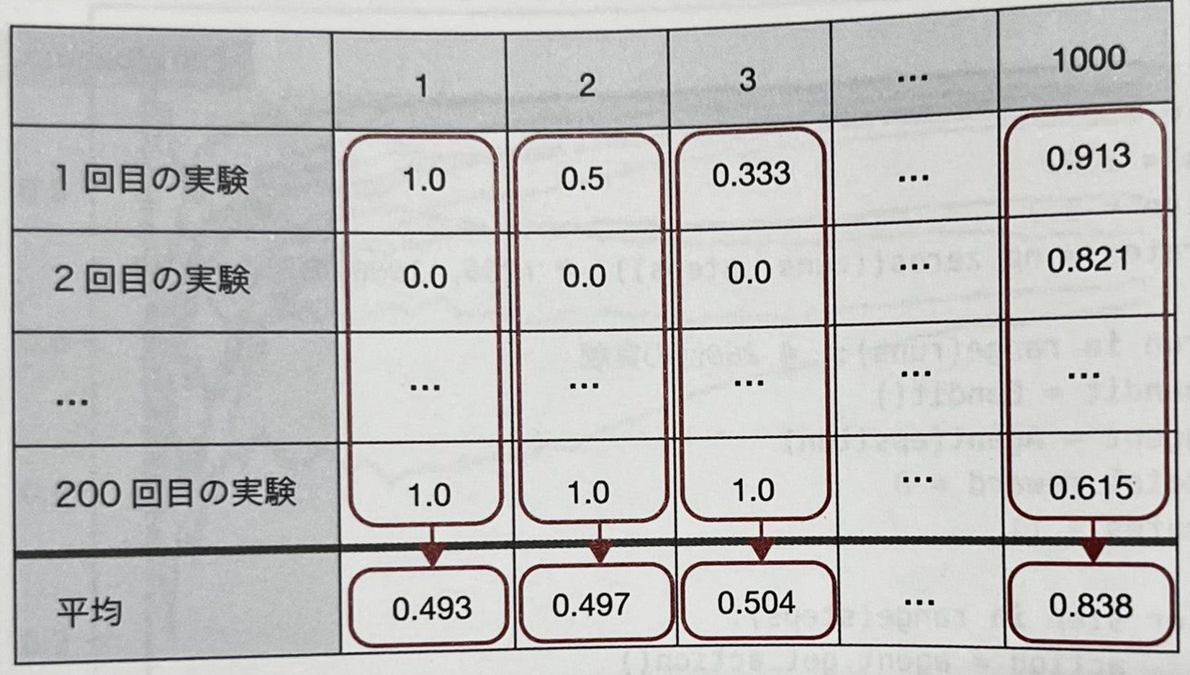
多腕バンディット問題 実験② 平均的な性質
問題設定②
②では①自体を２００回実験し，
その平均での各ステップでの勝率を計算する

Slide 23
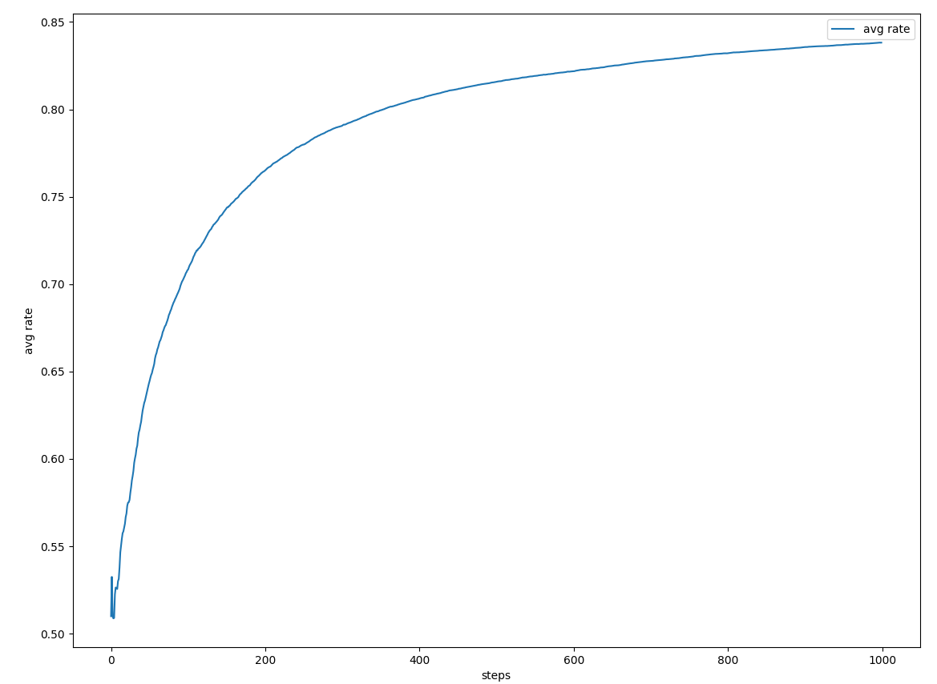
多腕バンディット問題 実験② 平均的な性質
結果②
ステップを重ねるたびに急速に
勝率が上がってる
（600stepほどで頭打ち）

Slide 24
多腕バンディット問題 実験③ εの比較
問題設定③
②の平均的な勝率はε=0.1であった．
εを変化させたとき勝率の収束の仕方を考える
ε=0.01, 0.1, 0.3
の３つを試す
その他の設定は①と同じ

Slide 25
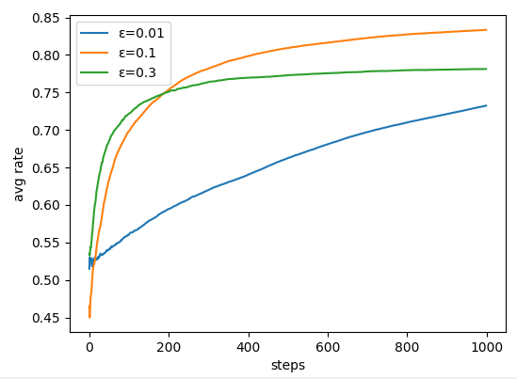
多腕バンディット問題 実験③ εの比較
結果③
ε=0.01:探索のしなさすぎで
適切な行動を選択できていない
ε=0.3:探索のしすぎで
適切な行動をとり続けていない
ε=0.1:ちょうどよく見える
しかし！！

Slide 26
多腕バンディット問題 実験③ εの比較
結果③
1000回プレイできるときε=0.1が
適切だとわかったが，
100回しかプレイできないとき
ε=0.3が適切とも捉えられる
∴問題設定によってε-greedy法
のεを変化させる必要がある

Slide 27
非定常問題
定常問題:報酬の確率分布が定常
非定常問題:報酬の確率分布が非定常
1000回のプレイが終わるまでは
スロットマシンの勝率は変化しなかった
毎プレイで勝率が変化する

Slide 28
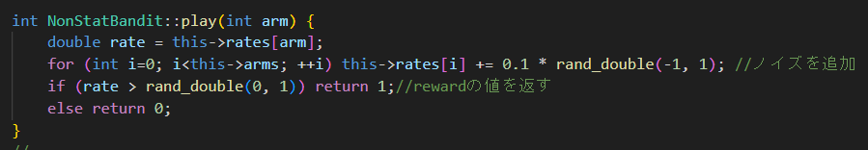
非定常問題
非定常問題:報酬の確率分布が非定常
毎プレイで勝率が変化する

Slide 29
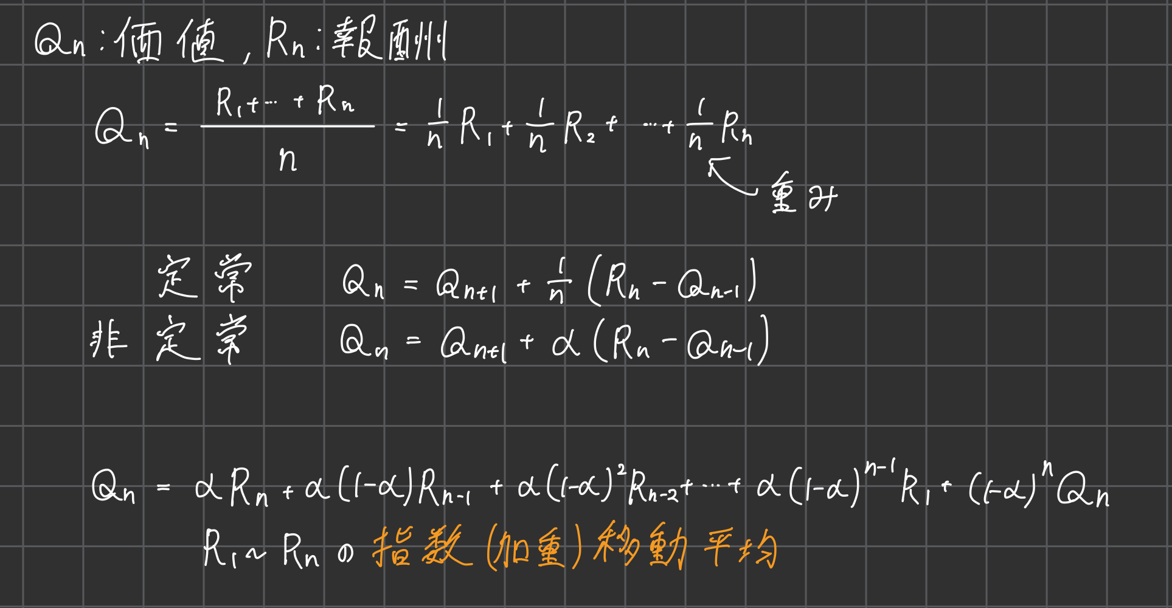
非定常問題

Slide 30
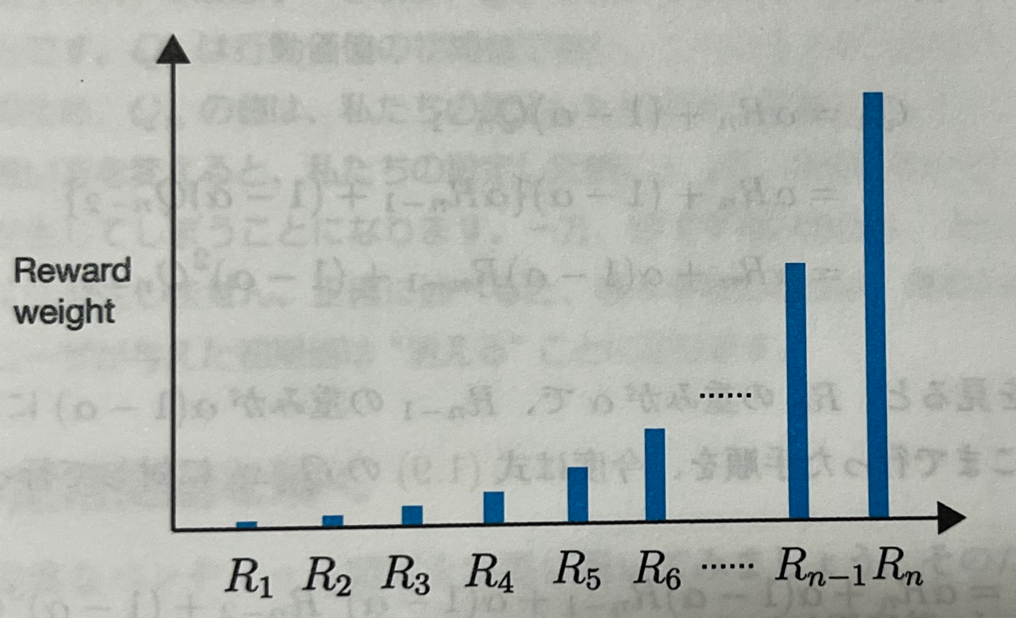
非定常問題

Slide 31
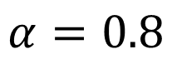
多腕バンディット問題 実験④ 非定常問題
問題設定④
②の問題設定において，毎プレイで勝率が変化する
このときエージェント目線での各スロットマシンの価値Qを
以下の２つの更新式で実装し違いを観察する
$$α=0.8$$

Slide 32
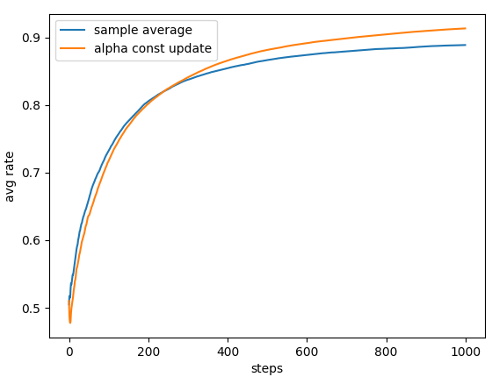
多腕バンディット問題 実験④ 非定常問題
結果④
直近の報酬を重要視して
過去の報酬を（ほぼ）無視する
ことで，非定常問題にも対応することができた

